Slide 2
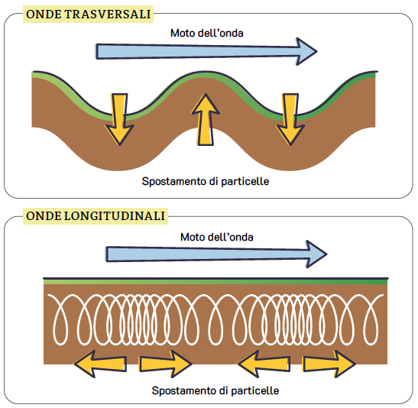
Le onde
Le onde meccaniche sono costituite da un insieme di oscillazioni che si propagano attraverso un mezzo elastico trasportando energia. Le onde meccaniche cioè le onde sismiche, le onde del mare e le onde sonore possono propagarsi nei solidi, nei liquidi e nei gas ma non nel vuoto.
Le onde meccaniche possono essere di due tipi:
trasversali: l’oscillazione è perpendicolare alla direzione di propagazione dell’onda;
longitudinali: l’oscillazione è nella stessa direzione di propagazione dell’onda.

Slide 3
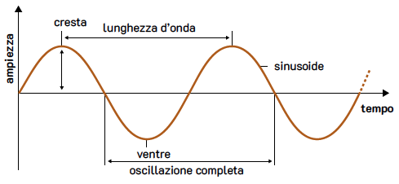
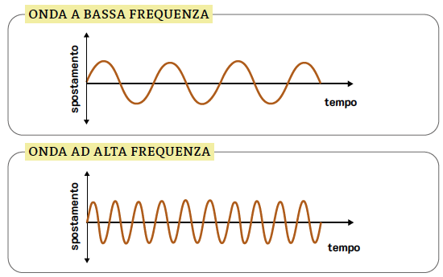
Le onde
Un’onda è formata da una cresta e da un ventre consecutivi ed è caratterizzata da:
lunghezza d’onda, la distanza tra due creste o due ventri consecutivi;
ampiezza, la distanza verticale tra l’asse di propagazione dell’onda e una cresta o un ventre;
frequenza, il numero di oscillazioni complete che avvengono ogni secondo;
periodo, il tempo necessario per completare un ciclo completo di oscillazione;
velocità di propagazione, la velocità con cui l’oscillazione si sposta nella direzione di propagazione.

Slide 4
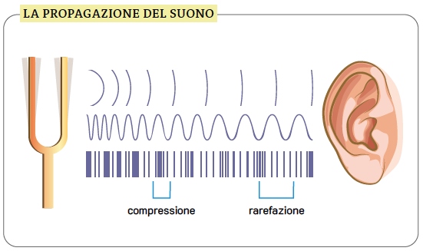
Le onde sonore
Il suono è un fenomeno ondulatorio prodotto dalla vibrazione di un corpo elastico, chiamato sorgente sonora, come la corda di un violino. Le vibrazioni della sorgente sonora si propagano in tutte le direzioni dello spazio sotto forma di onde longitudinali di forma sferica.
Le caratteristiche del suono sono:
l’altezza, dipende dalla frequenza dell’onda sonora e si misura in hertz (hZ). I suoni acuti hanno una frequenza alta, i suoni gravi hanno una frequenza bassa. I suoni caratterizzati da una frequenza inferiore ai 20 Hz sono detti infrasuoni. I suoni caratterizzati da una frequenza superiore ai 20 000 Hz sono detti ultrasuoni.

Slide 5
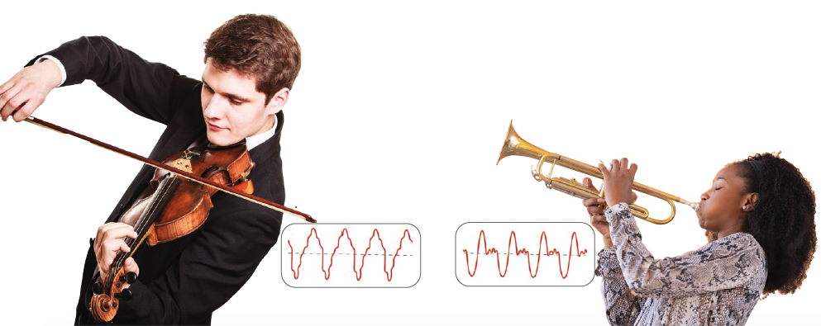
Le onde sonore
l’intensità, dipende dall’ampiezza dell’onda sonora e si misura in decibel (dB). Maggiore è l’ampiezza dell’onda, più alta è l’intensità del suono; minore è l’ampiezza dell’onda, più bassa è l’intensità del suono.
il timbro, dipende dalla forma dell’onda. Due strumenti che emettono la stessa nota, cioè un suono con uguale intensità e altezza, sono caratterizzati da un timbro specifico che li contraddistingue

Slide 6
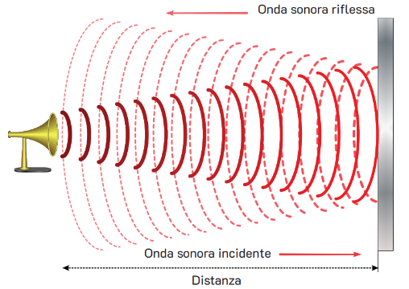
I fenomeni acustici
Le onde sonore si propagano nell’aria in modo ordinato e quando trovano un ostacolo subiscono una riflessione, cioè rimbalzano contro l’ostacolo e tornano indietro.
Quando l’ostacolo si trova ad almeno 17 metri di distanza, l’onda riflessa percorre altri 17 metri per arrivare all’orecchio, che percepisce due suoni uguali ma distinti tra di loro. Questo fenomeno è l’eco.
Se l’ostacolo si trova invece a una distanza inferiore a 17 metri, si origina il fenomeno del rimbombo.

Slide 7
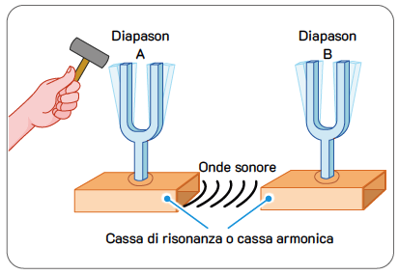
I fenomeni acustici
Si verifica il fenomeno della risonanza quando due corpi posti a una certa distanza vibrano con la stessa frequenza.
L’effetto Doppler si verifica quando una sorgente sonora è in movimento.
Il suono appare diverso da quello emesso dalla sorgente. In generale, quando la sorgente sonora si avvicina, le onde sembrano avere una frequenza maggiore, mentre quando si allontana, sembrano avere una frequenza minore.

